Slide 1





NLP SUMMER 2026 — NHÓM 15
VIQA Nexus
Hệ thống hỏi đáp tiếng Việt có dẫn nguồn, Gia sư Socratic và vòng lặp phản hồi
Giảng viên hướng dẫn: Trần Hồng Việt — Trường Đại học Công nghệ, ĐHQGHN
Nguyễn Tùng Dương
Tống Đức Hồng Anh
Lê Toàn
Lê Ngọc Quý
24022306 • Document Retriever
2402258 • Reader & Extractor
24022466 • Dataset & Preprocessing
23021677 • Integration & UI/3D

Slide 2

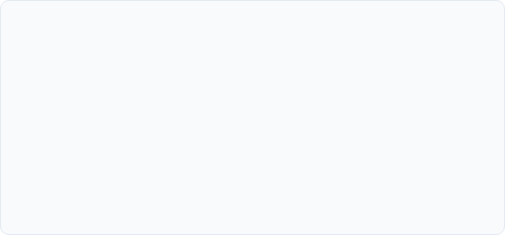
Bài toán & Động lực nghiên cứu
Thách thức trong Question Answering (QA)
Giải pháp Kiến trúc Retriever–Reader
Tìm kiếm truyền thống: Chỉ trả về danh sách tài liệu, bắt người dùng tự đọc tìm câu trả lời.
Retriever: Thu hẹp không gian tìm kiếm từ hàng ngàn tài liệu xuống Top-K passage liên quan nhất.
Hạn chế tính toán: Reader/LLM không thể đọc trực tiếp toàn bộ kho tài liệu lớn (5,317 tài liệu) do chi phí GPU & độ trễ quá cao.
Reader: Trích xuất chính xác span câu trả lời từ các passage được chọn.
Rủi ro Ảo giác (Hallucination): Mô hình ngôn ngữ tự do thường tự sáng tạo câu trả lời khi thiếu tri thức.
Closed-Domain Grounding: Câu trả lời bắt buộc phải có minh chứng (Evidence) và vị trí Offset tường minh.
Nguyên tắc lõi: Hệ thống sẵn sàng trả về trạng thái Từ chối (No-Answer / Abstention) khi bằng chứng trong kho tài liệu không đủ hoặc câu hỏi sai tiền đề.

Slide 3



Mục tiêu Dự án VIQA Nexus
Modular Pipeline
Source Traceability
Semantic Validation
Xây dựng hệ thống QA tiếng Việt cho phép linh hoạt thay đổi Retriever và Reader/LLM qua cấu hình JSON.
Bảo toàn truy vết chính xác từ Answer → Document Title → Passage → Character Offset trong văn bản gốc.
Kiểm soát câu trả lời bằng các Semantic Gates có thể kiểm toán (Subject, Relation, Completeness, Evidence).
Socratic Tutor
Feedback Loop
Modern UI / 3D Avatar
Gợi mở học tập bằng câu hỏi nối tiếp có nguồn (grounded one-hop), hoàn toàn không dùng LLM sinh ngoài.
Thu thập phản hồi theo quy trình Human-in-the-Loop, tuyệt đối không tự học runtime để tránh ô nhiễm dữ liệu.
Giao diện Chat responsive với avatar 3D Mari, giọng nói đa phương thức và trang quản trị Evaluation/Blind Spots.

Slide 4
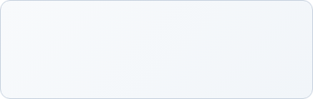
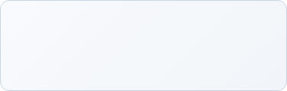
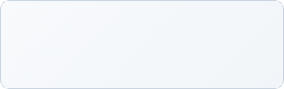
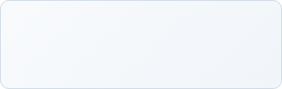
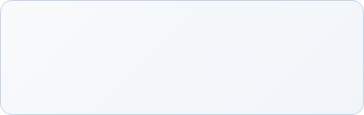
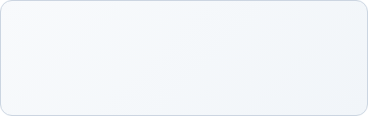
Tổng quan Dự án qua Con số
28,454
3,814
7,301
Câu hỏi Tập Train
Câu hỏi Tập Validation
Câu hỏi Tập Test
5,317
6,544
4
Tài liệu Kho (SQLite)
Đoạn văn (Passages)
Phương pháp Retriever
Lưu ý quan trọng từ Báo cáo: Tập Test (7,301 câu) không có Gold Answer công bố cho Reader, nhưng mỗi câu đều gắn Context. Kết quả Test dùng để Benchmark Retriever cấp độ Document, không phải chất lượng End-to-End.

Slide 5
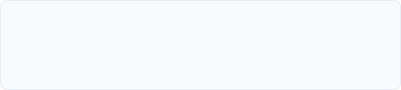
Tập dữ liệu UIT-ViQuAD 2.0 & Corpus
Hệ thống sử dụng tập dữ liệu chuẩn mực UIT-ViQuAD 2.0 đã qua xử lý, được lưu trữ dưới dạng định dạng Parquet và CSDL SQLite.
Tập Dữ liệu (Split) | Tổng số câu hỏi | Có đáp án (Answerable) | Không đáp án / Không công bố Gold
Train | 28,454 | 19,238 | 9,216
Validation | 3,814 | 2,653 | 1,161
Test | 7,301 | 0 | 7,301 (dùng cho Benchmark Retriever)
Đặc điểm Corpus
Quy tắc Phân đoạn
Lưu trữ tại docs.db (SQLite) gồm 5,317 văn bản gốc được chia nhỏ tự động thành 6,544 passages khi khởi động API.
Mỗi passage có độ dài tối đa 220 tokens, chồng lấn (overlap) 2 câu để tránh mất thông tin ở biên chunk.

Slide 6






Quy trình Xử lý Dữ liệu & Sentence-Aware Chunking
1. UIT-ViQuAD 2.0
2. Clean & Normalize
3. Sentence Segmentation
4. Boundary Chunking
5. Indexing
Dữ liệu thô Parquet
Tách đoạn / Chuẩn hóa
Phân đoạn câu với PyVi
220 tokens / 2-sentence overlap
6,544 Passages → Index
Chi tiết Thuật toán Chunking
Chuẩn hóa Tiêu đề Nguồn (Source Title)
Module backend/chunking.py tách paragraph, tách câu bằng PyVi.
Hàm derive_source_title ưu tiên:
1.
Document title / Heading từ metadata
Câu đơn quá dài được cắt theo dấu chấm phẩy, hai chấm, phẩy hoặc cửa sổ từ.
2.
Entity chính ở đầu passage
3.
First sentence truncated (không xóa ngoặc chứa năm sinh/mất)
Mỗi passage lưu vết document_id, passage_id, sentence_start, sentence_end.

Slide 7

Kiểm tra Tính Toàn vẹn Span (Span Integrity)
Báo cáo thực hiện kiểm tra ánh xạ từ answer_start và answer_text sang offset từ vựng thực tế để phát hiện lỗi ranh giới Tokenizer.
Tập dữ liệu | Số mẫu có đáp án | Span hợp lệ | Span lỗi offset | Độ chính xác ánh xạ (%)
Train Split | 19,238 | 18,913 | 325 | 98.31%
Validation Split | 2,653 | 2,614 | 39 | 98.53%
Phân tích Nguyên nhân Lỗi (Error Diagnosis)
Phần lớn các lỗi còn lại (1.47% - 1.69%) được dán nhãn TOKENIZER_BOUNDARY do xung đột giữa quy tắc tách từ tiếng Việt của PyVi và WordPiece/BPE Tokenizer. Đây là điểm nghẽn hạ tầng ảnh hưởng trực tiếp tới Answerable Exact Match (EM).

Slide 8
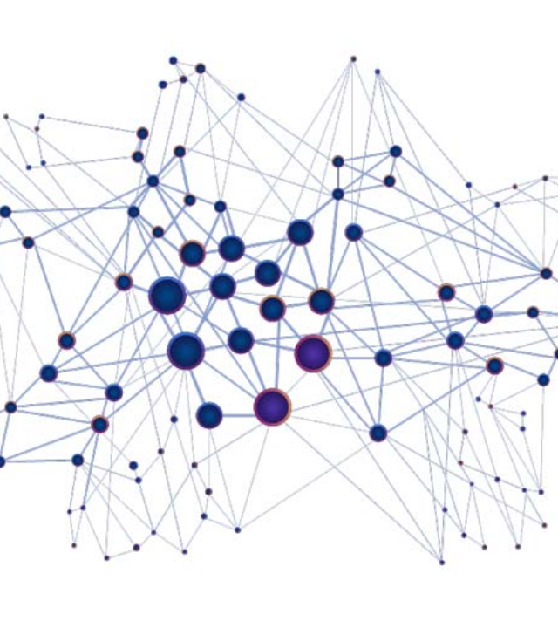
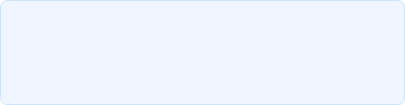
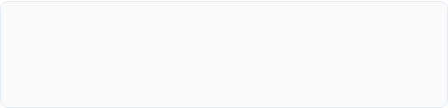
Kiến trúc Runtime Tổng thể
Luồng Xử lý Trực tuyến (Online Flow)
React Chat UI → HTTP API Gateway (Port 8000) → Retriever Pool (BM25/Dense/Hybrid) → Reader Layer (XLM-R Extractive / LFM2.5 Generative) → Semantic Gate Cascade → Final Answer + Source.
Hai Lớp Hậu xử lý Độc lập
•
Socratic Follow-ups: Gợi mở câu hỏi 1-hop grounded.
•
Human Feedback Review Queue: Lưu trữ tại SQLite WAL.
* Lớp hậu xử lý tách biệt giúp lỗi Socratic/Feedback không làm nghẽn API QA chính.

Slide 9
Bốn Phương pháp Retriever được Hỗ trợ
Phương pháp | Nguyên lý Hoạt động | Ưu điểm Nổi bật | Hạn chế / Chi phí
TF-IDF | Vector thưa dựa trên TF & IDF (unigram + bigram, DrQA style) | Cực kỳ nhẹ, đơn giản, dễ giải thích | Không hiểu ngữ nghĩa, yếu với từ đồng nghĩa
BM25 | BM25 Okapi ($k_1=1.5, b=0.75$) + Title match + Lead boost | Truy hồi từ khóa chính xác, độ tin cậy cao | Bỏ sót các câu hỏi paraphrase ngữ nghĩa
Dense | vietnamese-sbert + Cosine similarity (FAISS offline) | Bắt được ngữ nghĩa sâu, khớp paraphrase tốt | Tốn VRAM/RAM, nhạy cảm với dữ liệu out-of-domain
Hybrid | Hợp nhất BM25 + Dense bằng Reciprocal Rank Fusion ($K=60$) | Kết hợp cả độ chính xác từ khóa và ngữ nghĩa | Chi phí tính toán cao hơn, QPS giảm còn 44.8
Công thức RRF: $RRF(d) = \frac{1}{60 + r_{BM25}(d)} + \frac{1}{60 + r_{Dense}(d)}$. Điểm số sau đó được Min-Max Normalize trong Top-K Candidate Pool.

Slide 10


Kết quả Benchmark Retriever trên 7,301 Câu hỏi Test
Phương pháp | MRR | Recall@1 (%) | Recall@3 (%) | Recall@5 (%) | Recall@10 (%) | QPS (Query/s)
TF-IDF | 0.6512 | 55.82% | 71.21% | 76.34% | 81.42% | 51.3
BM25 | 0.6856 | 59.46% | 74.44% | 79.70% | 85.07% | 56.8
Dense (SBERT) | 0.7321 | 66.54% | 80.12% | 85.41% | 89.23% | 213.5*
Hybrid (BM25+Dense) | 0.7682 | 69.81% | 83.45% | 88.12% | 91.56% | 44.8
Kết luận Quality
QPS & Runtime Note
Hybrid vượt trội tuyệt đối: Tăng +6.49% Recall@1 và +6.49% Recall@10 so với BM25. Đạt tỷ lệ tìm thấy tài liệu chứa đáp án trong Top 10 tới 91.56%.
*QPS của Dense cao (213.5) do đo trên FAISS index đã precompute offline. Số liệu này chưa bao gồm thời gian nạp mô hình Embedding trên CPU ở Runtime.

Slide 11
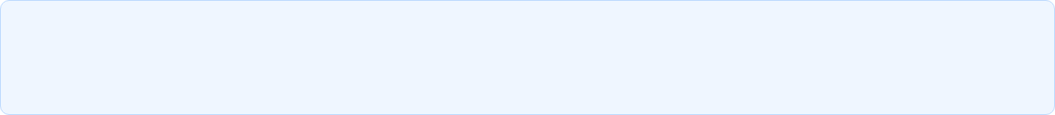
Ma trận Quyết định Lựa chọn Retriever
Retriever | Chất lượng (MRR/R@10) | Tốc độ / Chi phí | Thế mạnh chính | Hạn chế / Quyết định
TF-IDF | Thấp (0.6512 / 81.4%) | Rất nhanh / Nhẹ | Đơn giản, không phụ thuộc GPU | Không chọn
BM25 | Khá (0.6856 / 85.1%) | Nhanh (56.8 QPS) | Từ khóa chính xác, khởi động tức thì | Mặc định Runtime UI
Dense | Tốt (0.7321 / 89.2%) | Tốn Memory CPU | Hiểu ngữ nghĩa, chống sai biệt từ | Tùy chọn nâng cao
Hybrid | Cao nhất (0.7682 / 91.6%) | Chậm hơn (44.8 QPS) | Toàn diện nhất về chất lượng | Mặc định Benchmark
Tại sao BM25 vẫn là Mặc định ở Runtime UI mặc dù Hybrid tốt nhất?
Đây là Quyết định Vận hành (Operational Choice): Mô hình Dense làm tăng footprint bộ nhớ và thời gian nạp ban đầu trên CPU host. BM25 mang lại đường fallback cực kỳ ổn định, khởi động nhẹ nhàng và dễ chẩn đoán lỗi.

Slide 12
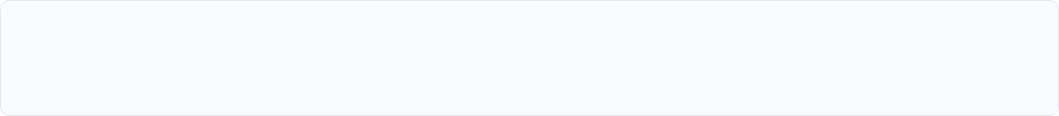
Các Chế độ Reader & Local LLM trong Runtime
Runtime Key | Mô hình Thực thi | Chủng loại QA | Cơ chế Xử lý & Ngữ cảnh
xlmr | XLM-RoBERTa Large | Extractive QA | Trích xuất Exact Span từ các Passage ứng viên. Checkpoint chính thống của hệ thống.
phobert | PhoBERT / XLM-R Alias | Extractive QA | Khóa tương thích ngược (Compatibility Alias). Trong runtime hiện tại đang trỏ về XLM-R.
llm | LiquidAI LFM2.5-2.6B | Generative RAG | Mô hình sinh cục bộ 4-bit NF4. Sinh câu trả lời tự nhiên từ Top-5 Passages đã truy hồi.
llm_chat | LiquidAI LFM2.5-2.6B | Direct Chat | Trò chuyện đàm thoại trực tiếp dựa trên tri thức nội tại của LLM (Không gắn ngữ cảnh passage).
Tách biệt Kiến trúc
Hệ thống hỗ trợ song song hai triết lý: Trích xuất chính xác (Extractive) để đảm bảo khả năng truy vết nguồn gốc 100%, và Tạo sinh (Generative RAG) phục vụ các câu hỏi tổng hợp văn phong tự nhiên.

Slide 13
So sánh Mô hình: PhoBERT vs XLM-R vs LFM2.5
Thông số / Metric | PhoBERT Base | XLM-RoBERTa Large | LiquidAI LFM2.5-2.6B
Tham số & Kích thước | 134M (~0.50 GB) | 559M (~2.08 GB) | 2.6B (~2.5–3.0 GB VRAM)
Loại hình QA | Extractive Span | Extractive Span | Generative RAG / Chat
Smoke-10 Protocol | EM: 30.0 / F1: 30.0 | EM: 60.0 / F1: 76.35 | N/A (Chưa đo SQuAD metric)
Full Validation (3,814) | EM: 13.87 / F1: 36.25 | Chưa có artifact full val | N/A (Output dạng văn bản tự do)
Answerable F1 | 32.96% | 70.44% (Smoke-10) | N/A
Unanswerable Acc. | 42.38% | 100.0% (Smoke-10) | N/A
Truy vết Nguồn (Grounding) | Rất mạnh (Exact Span) | Mạnh nhất (Exact Offset) | Trung bình (Generative Text)
*Chú thích: Các metric chỉ so sánh trực tiếp khi cùng protocol và dataset. Smoke-10 dùng để kiểm tra nhanh giữa PhoBERT và XLM-R dưới cùng điều kiện thử nghiệm.

Slide 14


Tại sao chọn XLM-R làm Reader Chính?
Lý do XLM-R được chọn làm Reader Chính
Lý do LFM2.5 KHÔNG thay thế Reader Extractive
Độ chính xác Span cao: Đạt F1 76.35% trên bài kiểm tra Smoke protocol so với 30.0% của PhoBERT.
Không xuất Exact Span: Văn bản do LLM sinh ra có thể diễn đạt lại, làm mất tính truy vết offset gốc.
Khả năng gắn bằng chứng: Bảo toàn 100% Exact Span và Offset vị trí từ trong Passage nguồn.
Khó kiểm soát Semantic Gate: LLM thế hệ mới dễ bị hallucination khi gặp câu hỏi unanswerable.
Tương thích Semantic Gates: Cung cấp logit tường minh để tính margin từ chối câu hỏi unanswerable.
Độ trễ cao hơn: Cần VRAM GPU dedicated và thời gian sinh token dài hơn.
Phân công Vai trò: XLM-R = Extractive Primary Reader chính cho bài toán QA tra cứu minh chứng chuẩn xác. LFM2.5 = Generative Extension mở rộng cho bài toán tổng hợp đa đoạn văn.

Slide 15
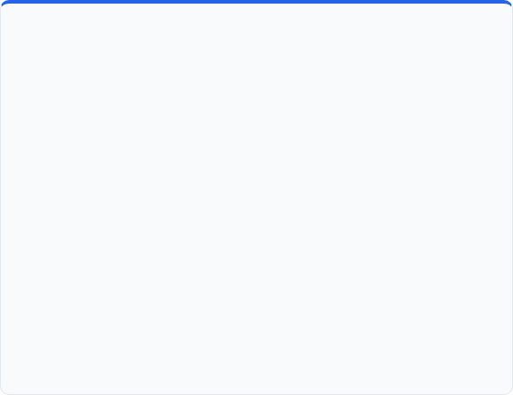
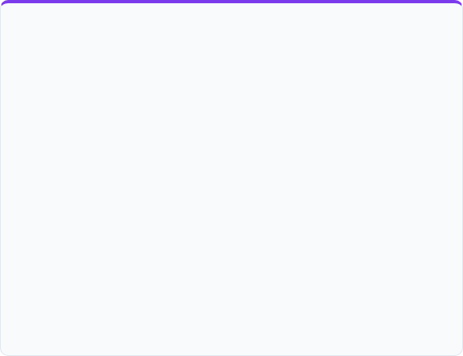








So sánh Luồng Extractive vs Generative QA
Nhánh Trích xuất (Extractive XLM-R)
Nhánh Sinh (Generative LFM2.5 RAG)

Slide 16





Chuỗi Semantic Gates & Kiểm soát Ngữ nghĩa
Để ngăn ngừa việc đưa ra câu trả lời vô nghĩa hoặc sai lệch ngữ nghĩa, mọi ứng viên (Candidate Span) bắt buộc phải trải qua 8 bước kiểm duyệt nghiêm ngặt:
Gate 1
Gate 2
Gate 3
Gate 4
Valid Span
Boundary
Completeness
Evidence
Offset nằm trong passage
Score ≥ 0.20
Score ≥ 0.50
Substring match ≥ 0.50
Gate 5
Gate 6
Gate 7
Gate 8
Subject Check
Relation Check
Answer Type
Final Rank
Khớp chủ thể câu hỏi
Khớp quan hệ (VD: ngày sinh)
Score ≥ 0.50
Accept / Abstain
Ngưỡng Thắt chặt đặc biệt: Với các dạng câu hỏi nhạy cảm như BIRTH_TIME và DEATH_TIME, hệ thống nâng ngưỡng Relation Score tối thiểu lên 0.90 để loại bỏ các mốc thời gian nhiễu khác trong văn bản.

Slide 17
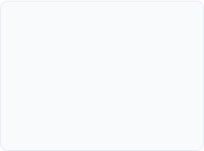


Công thức Xếp hạng (Ranking Formula)
Score(c) = 0.30 • Sret + 0.60 • Rc + 0.10 • Stype + 0.00 • Srelation
30%
60%
10%
0%*
Sret (Retriever)
Rc (Reader Signal)
Stype (Answer Type)
Srelation (Mandatory Gate)
Điểm Min-Max Normalized từ tín hiệu truy hồi tài liệu.
Điểm Reader sau khi phạt Fallback và nhân Boundary/Completeness.
Độ tương thích kiểu thực thể (Thực vật, Địa danh, Thời gian...)
Trọng số 0.00 trong tổng đại số nhưng là Gate bắt buộc Pass/Fail.

Slide 18
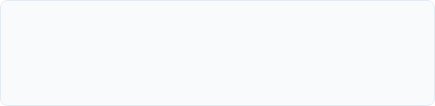
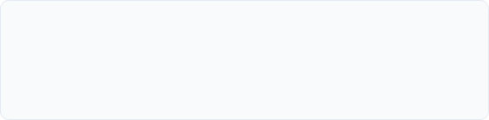
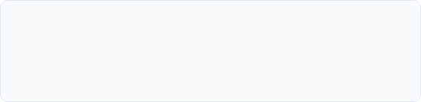

Mô hình Thực nghiệm Ablation (A / AB / AC / ABC)
Cấu hình A (Reader Only)
Cấu hình AB (Reader + Refinement)
Chỉ dùng Reader XLM-R trích xuất span thuần túy dựa trên Logit điểm số mà không qua tinh chỉnh hay kiểm tra ngữ nghĩa.
Bổ sung bước Candidate Refinement (mở rộng/rút gọn ranh giới câu trả lời để đảm bảo tính trọn vẹn cú pháp).
Cấu hình AC (Reader + Semantic)
Cấu hình ABC (Full Pipeline)
Lưu ý: Báo cáo ghi rõ biến thể AC chưa được đánh giá định lượng độc lập do chưa có Artifact tách riêng rẽ với Candidate Refinement.
Tích hợp đầy đủ: Reader + Candidate Refinement + Semantic Validation Gates & Semantic Policy v2 hoàn chỉnh.

Slide 19

Kết quả Ablation & Phân tích Trade-off FP/FN
Đánh giá trên tập Semantic Holdout cố định (260 mẫu), thể hiện tác động của từng lớp xử lý:
Cấu hình Pipeline | Overall F1 | Answerable F1 | Unanswerable Acc. (%) | False Positive (%) | False Negative (%)
A (Reader Only) | 24.63 | 25.02 | 22.50% | 77.50% | 15.00%
+ Refinement (AB) | 22.05 | 21.97 | 22.50% | 77.50% | 17.27%
+ Subject Check | 22.51 | 21.14 | 27.50% | 72.50% | 25.45%
+ Relation Check | 20.59 | 17.97 | 35.00% | 65.00% | 31.82%
Full Pipeline (ABC) | 26.56 | 20.94 | 57.50% | 42.50% | 44.09%
Quy luật Trade-off cốt lõi từ Báo cáo
Khi bật Semantic Gating đầy đủ (ABC): False Positive giảm mạnh từ 77.50% xuống 42.50% và Unanswerable Accuracy tăng từ 22.50% lên 57.50%. Hệ thống trở nên thận trọng và an toàn hơn khi từ chối các câu không nên trả lời, nhưng đổi lại làm False Negative tăng từ 15.00% lên 44.09% (bỏ lỡ một số câu có đáp án).

Slide 20


Bảng Quyết định Lựa chọn Cấu hình Pipeline
Biến thể | Lợi ích chính (Benefit) | Hạn chế / Chi phí (Cost) | Quyết định Lựa chọn
A (Reader Only) | Answerable F1 đạt 25.02, FN thấp nhất (15.00%) | False Positive quá cao (77.50%), rất dễ bị ảo giác | Chỉ dùng làm Baseline
AB (Refinement) | Cải thiện chuẩn hóa ranh giới cú pháp câu | Overall F1 giảm nhẹ so với A nếu không có Gate | Không chọn độc lập
AC (Semantic Only) | Lý thuyết giúp kiểm soát ngữ nghĩa | Chưa đủ bằng chứng thực nghiệm độc lập (Insufficient Evidence) | Chưa đánh giá riêng
ABC (Full Pipeline) | Overall F1 cao nhất (26.56), An toàn vượt trội (Unanswerable Acc 57.50%) | Tỷ lệ False Negative tăng (bị khắt khe hơn) | LỰA CHỌN CHÍNH THỨC
Kết luận: VIQA Nexus ưu tiên tiêu chí Safety & Grounding (Thà từ chối trả lời còn hơn trả lời sai bừa bãi), do đó ABC được chọn làm cấu hình tiêu chuẩn.

Slide 21


Gia sư Socratic Grounded (Socratic Tutor)
Quy trình 6 bước Sinh Câu hỏi Socratic
Công thức Xếp hạng Socratic
1.
Lấy selected passage + top 12 retrieved passages.
Ssoc = 0.5 A + 0.3 R + 0.2 N
2.
Khôi phục Surface Form của Subject từ ngữ cảnh.
3.
Phát hiện quan hệ (birth/death, location, event, cause, purpose...).
A (Answerability): Khả năng trả lời được từ corpus.
4.
Khử trùng lặp câu hỏi trong lịch sử (Similarity threshold ≥ 0.72).
R (Relevance): Độ liên quan tới chủ thể đang học.
5.
Kiểm tra tính có đáp án (Answerability threshold ≥ 0.62).
6.
Xếp hạng lấy Top ≤ 3 câu hỏi gợi mở 1-hop.
N (Novelty): Độ mới so với các câu đã hỏi.
Đảm bảo Không Hallucination: Socratic Tutor dựa hoàn toàn trên Pattern Matching trong ngữ cảnh tài liệu, tuyệt đối KHÔNG gọi API mô hình sinh ngoài.

Slide 22






Vòng lặp Phản hồi có Kiểm duyệt (Feedback Loop)
Vòng đời Phản hồi (Feedback Lifecycle)
Nguyên tắc An toàn Dữ liệu
KHÔNG TỰ HỌC RUNTIME: Phản hồi chưa duyệt tuyệt đối KHÔNG làm thay đổi trọng số model hoặc corpus đang chạy.
Chống Ô nhiễm Dữ liệu (Poisoning): Chỉ dữ liệu được Chuyên gia duyệt (Approved) mới xuất ra train offline.
Phân tích Điểm mù (Blind Spots): Tự động phân loại rủi ro: CORPUS_GAP, RETRIEVAL_GAP, READER_SEMANTIC_GAP.
*Hiện tại file knowledge_blind_spot_report.json ghi nhận 0 bản ghi feedback thực tế (Dashboard đã sẵn sàng hạ tầng, chưa có dữ liệu từ người dùng thật).

Slide 23

Trạng thái Kiểm thử & Build Hệ thống (Test Status)
Lệnh thực thi | Trạng thái Build | Chi tiết Kết quả & Ghi chú
npm run build | THÀNH CÔNG | Build thành công 3,351 modules Vite/React (Cảnh báo 2 chunk JS Mari 3D > 500kB).
python -m pytest -q | 178 PASSED / 10 FAILED | Tổng số 188 tests (Thời gian chạy 147.51 giây, 7 cảnh báo Deprecation).
Phân tích 10 Failure Tests (Không che giấu lỗi)
• False Premise / Cause: Sai thứ tự Rejection Reason trong Semantic. • Question-Type Regressions: Lỗi phân loại Alias, Location & Quantity.
• Fallback Span: Độ dài span fallback lớn hơn kỳ vọng. • Config Stale Weights: 2 test cũ vẫn kỳ vọng Reader Weight 0.50 (Config mới là 0.60).

Slide 24
Các Giới hạn Quan trọng của Hệ thống
Nhóm Giới hạn | Mô tả Chi tiết Giới hạn | Tác động đến Hệ thống
Chất lượng Reader | Answerable EM chỉ đạt 0.79% trên full validation; Checkpoint vẫn ở mức Experimental. | Span trích xuất dễ bị lệch dài/ngắn hơn tiêu chuẩn.
Semantic Trade-off | Thắt chặt Gate giúp giảm False Positive nhưng làm False Negative tăng lên 44.09%. | Hệ thống đôi khi quá cẩn trọng, từ chối cả câu có đáp án.
Lệch tầng Benchmark | Offline benchmark đo ở cấp Document-level; Online API phục vụ ở cấp Passage-level. | Kết quả benchmark offline không đại diện 1:1 cho SLA runtime.
Bảo mật API Review | Các API Review feedback & Document Submission chưa tích hợp Auth / RBAC. | Mới dừng ở mức Prototype nghiên cứu cục bộ an toàn.

Slide 25
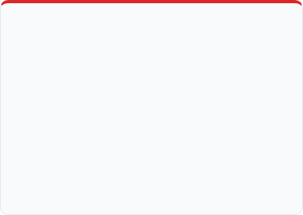
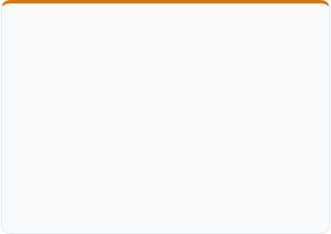
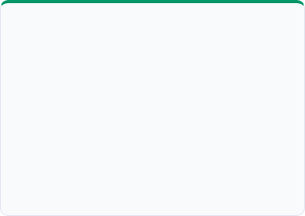
Lộ trình Phát triển Ưu tiên (Roadmap)
Khẩn cấp
Trung hạn
Dài hạn
Đồng bộ Evaluation Manifest & Tái lập Benchmark.
Huấn luyện lại Reader với Boundary-Aware Loss.
Tối ưu hóa Latency CPU & Code Splitting Mari 3D.
Sửa triệt để 10 lỗi Semantic Test Regressions.
Xây dựng Benchmark End-to-End độc lập.
Thực hiện Human User Study cho Gia sư Socratic.
Thống nhất Dashboard Evaluation với Active Checkpoint.
Bổ sung Authentication & RBAC cho Feedback APIs.
Mở rộng khả năng tự động Promote Checkpoint.

Slide 26


Kết luận & Thông điệp Cốt lõi
4 Đóng góp Chính của VIQA Nexus
Trạng thái Công bố
Hệ thống QA Có Dẫn Nguồn: Đảm bảo 100% tính minh chứng, từ chối an toàn khi thiếu bằng chứng.
VIQA Nexus đã vượt khỏi một Demo lý thuyết để trở thành một Research Prototype hoàn chỉnh có thể chẩn đoán mọi quyết định.
Hybrid Retriever Vượt Trội: Đạt MRR 0.7682 và Recall@10 91.56% trên 7,301 câu hỏi test.
Hệ thống hiện chưa tuyên bố Production-Ready; cần tiếp tục hoàn thiện Test Suite và nâng cao Answerable EM của Reader trước khi triển khai thực tế.
Extractive & Generative Song Hành: XLM-R đóng vai trò Reader trích xuất chính xác; LFM2.5 mở rộng diễn đạt RAG.
Minh bạch & Có thể Kiểm toán: Socratic Tutor grounded và Vòng lặp phản hồi Human-in-the-Loop an toàn.

Slide 27


VIQA NEXUS PRESENTATION
Cảm ơn Thầy và các Bạn!
Hỏi & Đáp — Q&A Session
Mã nguồn dự án: https://github.com/duong158/QA_system

Slide 28

Image Sources
https://simplea.com/getContentAsset/2a38ac0b-20e3-4496-baee-7c3c50caf5da/9c62e46d-d537-4a10-a02e-5e2b3ae99458/2_3_73_simplea_com_blog_article_what_is_a_graph_database_in_content_01_700x510.jpg?language=en
Source: simplea.com

